Slide 1


¿Como Adaptar la Infraestructura del Transporte Para Enfrentar el Cambio Climático?
Daniel Alvarez
Junio 2022

Slide 2
Conceptos introductorios
Los efectos del cambio climático en la infraestructura de transporte tienden a ser muy localizados, la evaluación de la vulnerabilidad y afectación de los sistemas de transporte es compleja y requiere una gran cantidad de recursos. La evaluación de las necesidades de adaptación no están generalizadas, sino que se centran en elementos específicos de las infraestructuras de transporte.
1
Un enfoque de evaluación por niveles puede servir para identificar componentes de infraestructura como tramos de redes y nodos que son potencialmente vulnerables. Los recursos pueden canalizarse hacia un análisis detallado de las necesidades de adaptar estos elementos en función de su localización.
2
A diferencia de un análisis basado en el lugar (primero se identifican áreas con posibles impactos climáticos extremos y luego establecen acciones de adaptación para la infraestructura de transporte); podría realizarse un análisis basado en redes de transporte y su funcionalidad, tomando en cuenta las operaciones de transporte y centrado en los elementos críticos de la infraestructura ubicados en áreas potencialmente sensibles al clima.
3
4
La aplicación de estas metodologías no descarta la necesidad de estudiar localidades específicas, en etapas más detalladas de los estudios de adaptación.

Slide 3
Infraestructura de transporte - factores climáticos
Modo | Factores climáticos | Riesgos
Carreteras (incluyendo puentes y túneles) | Temperaturas elevadas | Deterioro / hundimiento pavimento Asfalto derretido Reducción de la vida útil asfalto Incendios forestales -> Expansión / pandeo de puentes
 | Precipitaciones/ inundaciones extremas | Daños en la infraestructura (por ejemplo, pavimentos, derrumbes de carreteras) Inmersión de las carreteras Socavamiento de las estructuras Inundación de pasos subterráneos Sistemas de drenaje sobrecargados Riesgo de deslizamientos de tierra Inestabilidad de terraplenes
 | Tormentas extremas | Daños en la infraestructura Árboles y vegetación al borde de la carretera pueden producir bloqueos
 | En general | Reducción de la velocidad Cierre de carreteras o peligros para la seguridad vial Interrupción de la entrega de mercancías "justo a tiempo" Mayores costos de reparación y mantenimiento
Fuente: Elaboración propia en base a Markolf et al. (2019)

Slide 4
Infraestructura de transporte - factores climáticos
Modo | Factores climáticos | Riesgos
Ferrocarril | Temperaturas elevadas | Pandeo de vías (deformación del acero por altas temperaturas) Fatiga de materiales Aumento de la inestabilidad de los terraplenes Aumento de los incendios forestales daños en la infraestructura
 | Temperaturas bajas /hielo | Hielo en trenes, vías y catenarias Daños en la infraestructura debido a las bajas temperaturas
 | Precipitaciones extremas | Daños en la infraestructura debido a inundaciones y/o deslizamientos de suelo, aludes Socavamiento de las estructuras Desestabilización de terraplenes
 | Tormentas extremas | Daños en infraestructuras tales como señales, cables de alimentación, etc. (por ejemplo, debido a la caída de árboles, etc.)
 | En general | Reducción de la seguridad Aumento del costo de reparación y mantenimiento Interrupción de la llegada "justo a tiempo" de mercancías y pasajeros
Fuente: Elaboración propia en base a Markolf et al. (2019)

Slide 5
Infraestructura de transporte - factores climáticos
Modo | Factores climáticos | Riesgos
Vías Navegables | En general | Interrupción de la entrega de mercancías "justo a tiempo" Interrupción del transporte marítimo interior
 | Aumento en las alturas de marea | La navegabilidad podría verse afectada por cambios en las tasas de sedimentación y la ubicación de los bancos Cierres más frecuentes
 | Cambio en las condiciones oceánicas | Tormentas más severas y olas extremas pueden afectar puertos y buques
 | Reducción de días con temperaturas bajo cero | Reducción de los problemas de acumulación de hielo en embarcaciones, cubiertas, aparejos y muelles Aparición peligrosa de niebla helada
 | Alto caudal del río (por lluvia extrema) | Problemas en el paso de los puentes Limitaciones de velocidad debido a la inestabilidad de los diques Algunas restricciones sobre la altura de los barcos
 | Bajo caudal del río (por sequía) | Fuertes restricciones en la capacidad de carga Problemas de navegación, reducción de velocidad
Fuente: Elaboración propia en base a Markolf et al. (2019)

Slide 6
Infraestructura de transporte - factores climáticos
Modo | Factores climáticos | Riesgos
Puertos | Eventos de tormentas extremas | Devastación de la infraestructura Sedimentación bloqueo de los canales de acceso portuario Interrupciones y cuellos de botella en el flujo de productos a embarcados a través puertos
 | Crecientes y bajantes de altura
 | Inundaciones / deslizamientos de suelo
 | En general | Interrupción de la entrega de mercancías "justo a tiempo" Mayores costos de reparación y mantenimiento
Fuente: Elaboración propia en base a Markolf et al. (2019)

Slide 7
Infraestructura de transporte - factores climáticos
Modo | Factores climáticos | Riesgos
Aeropuertos | Temperaturas elevadas | Degradación de pistas y cimientos de pistas Pérdida de sustentación de aeronaves, compensación mediante ampliación de pistas
 | Precipitaciones/ inundaciones extremas | Daños por inundaciones en pistas y otra infraestructura La escorrentía de agua excede la capacidad del sistema de drenaje
 | Vientos | Dificultades en las operaciones
 | En general | Interrupción y alteración de los servicios accesos terrestres, retrasos y pérdida de la confianza de los pasajeros Cierres periódicos de aeropuertos Mayores costos de mantenimiento
Fuente: Elaboración propia en base a Markolf et al. (2019)

Slide 8
Caso piloto: tráficos de exportación de los complejos oleaginoso y cerealero
Para el presente análisis los datos utilizados fueron tomados de la Matriz de Origen y Destino de Cargas, elaborada por el Ministerio de Transporte de la Nación (123 centroides y 106 productos) la cual fue utilizada como insumo. Los datos cobran relevancia según los tráficos a estudiar, en este caso graneles agropecuarios destinados a la exportación.
1
Como resultado del análisis de la matriz conformada por 15.129 pares OD (123 centroides por 123 centroides) fueron determinados 4.042 encaminamientos que incluyeron al menos un traslado de graneles agropecuarios destinados al mercado externo. El proceso se completó con la utilización de un instrumento, mediante el cual, se asignaron hacia tres nodos portuarios de destino (Rosario, Quequén y Bahía Blanca) los tráficos emitidos por 123 centroides de origen.
2
8

Slide 9
Metodología – Secuencias de procesamiento de los datos
1
2
3
Vulnerabilidad de la red vial por lluvias e inundaciones. Datos: climáticos, de tráfico y físicos de la red
Aplicación del
módulo ToolBox
Tráficos en Red
(Beta)
Resultados-> Evidencia: Índice de Vulnerabilidad / Coeficiente de Variación
Secuencia 1
Input
Output
1
2
3
Evidencia: Índice de Vulnerabilidad / Coeficiente de Variación
Aplicación de funciones QGIS
Índice de Afectación Infraestructura Lineal y Nodal + Departamentos
Secuencia 2
Fuente: Elaboración propia
Input
Output

Slide 10
Metodología – Proceso completo
1
Matriz O/D Cargas
TMDA
ModelBuilder ArcGIS
2
Medición de Hinterland
Cargas
ArcMap ArcGIS
3
Resultados Finales
Encaminamientos
Sobre la Red Vial
ModelBuilder ArcGIS
Datos Infraestructura Lineal y Nodal
Input
4
5
6
7
Tráficos en Red Vulnerabilidad ArcToolBox ArcGIS
Índice de Afectación
Redes / Nodos
QGIS
Índice de Afectación
Departamentos
QGIS
Índice de Afectación Ponderación
Nivel de Intervención 1
Output/Input
Datos Climáticos Infraestructura
Input
Fuente: Elaboración propia

Slide 11
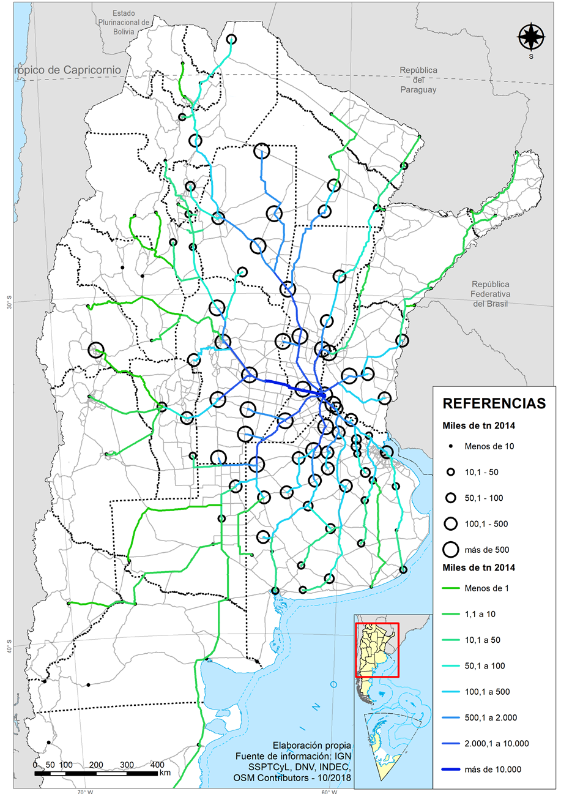
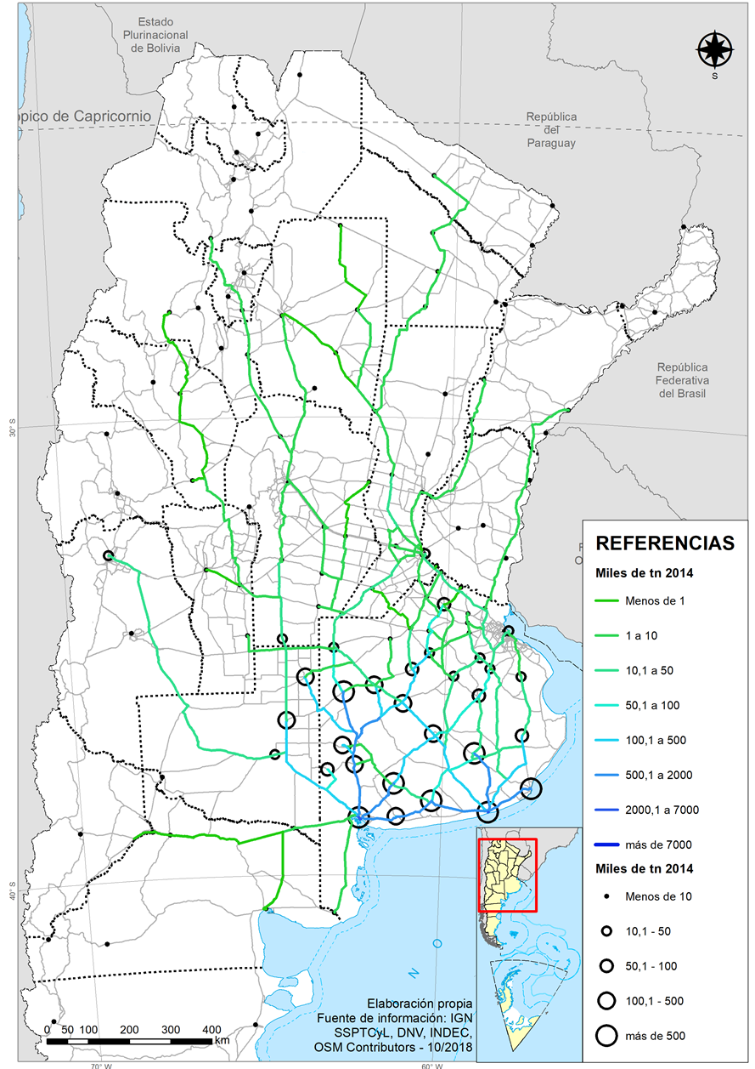
Encaminamientos Nodos Portuarios
Nodo Paraná Medio
Nodo Atlántico Bonaerense
1
2
Se determinan 3 provincias concentran 80% carga en toneladas (Cerealero – Oleaginoso):
Buenos Aires
Santa Fe
Córdoba
1
Las rutas que vinculan las provincias de Córdoba, Santa Fe y Buenos Aires con el nodo Paraná-Medio circulan los mayores volúmenes de carga a granel del país
Rutas relevantes:
  Nacionales : 9, 11, 33 y 34
  Ruta provincial 18 Buenos Aires
2
Orígenes concentrados en Buenos Aires y menor proporción en La Pampa
Rutas relevantes:
  Nacionales : 33, 3, 227 y 228
  Provinciales: 88 y 193 Buenos Aires

Slide 12
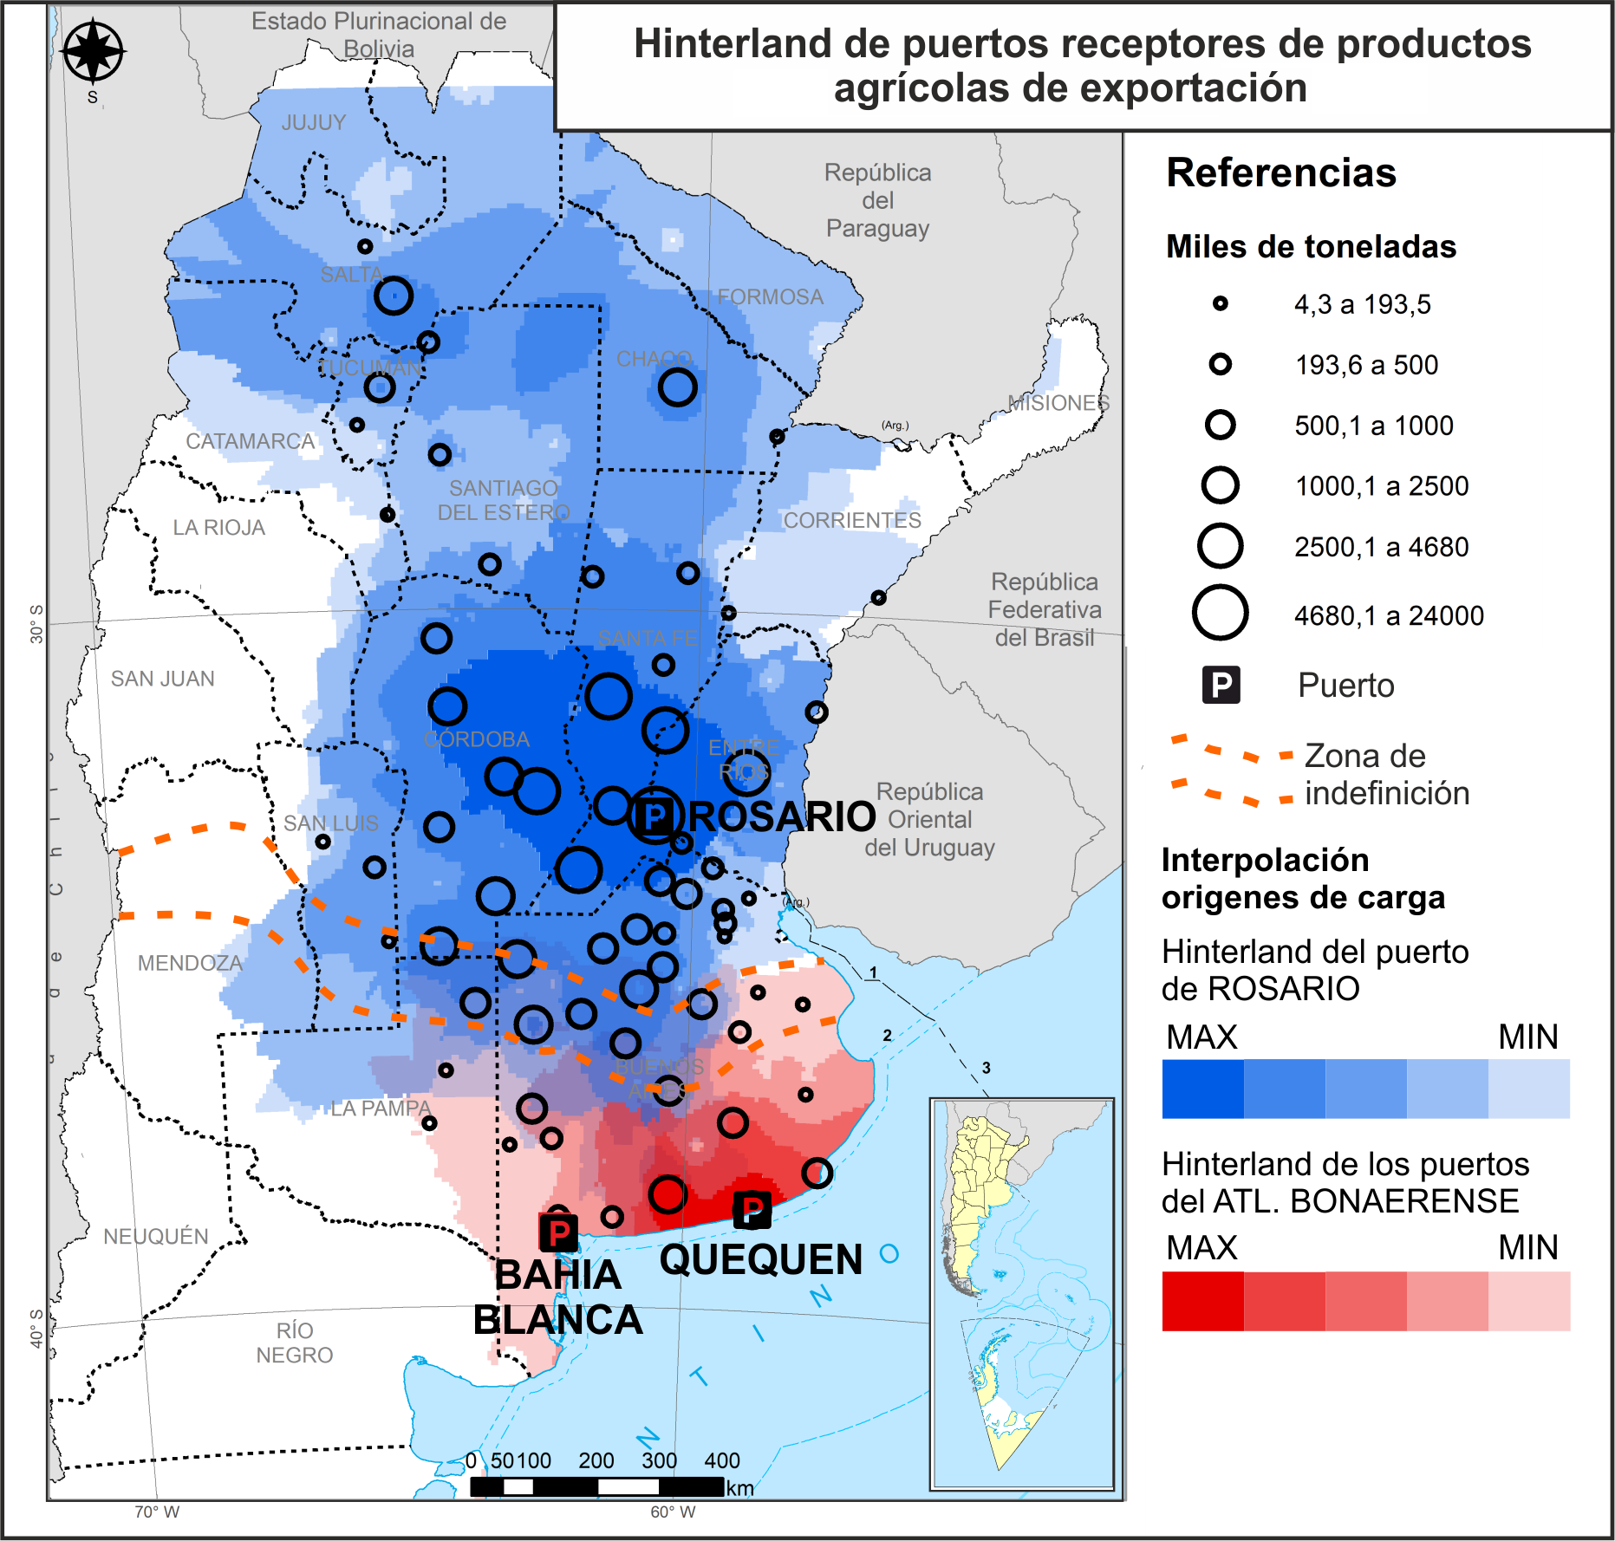
Hinterlands principales nodos
Paraná Medio
Hinterland primario abarca la mayor parte de la Zona Núcleo, con excepción de la provincia de Buenos Aires (5 M Ton – 500 Km)
Hinterland secundario más disperso 2M Ton. (Norte – Noroeste, sector menor en Nordeste)
Incluso posible contemplar orígenes que aportan ~100m Ton->Cobertura todo norte país
Atlántico Bonaerense
Dos puertos principales a 200 Km entre sí
Hinterland primario desde 560 m Ton. Cobertura: Mar del Plata a Tres Arroyos/Tandil a Necochea-> No contempla Bahía Blanca por estar más lejos de epicentro de siembra
Hinterland Secundario: Contempla Bahía Blanca, alcanza cargas menores a 100 m toneladas del centro oeste Buenos Aires y este de la Pampa.
Zona Indefinición
Atlántico Bonaerense capta principalmente granos - complejo exportador cerealero
Paraná Medio capta aceites y harinas – Capacidad procesamiento

Slide 13
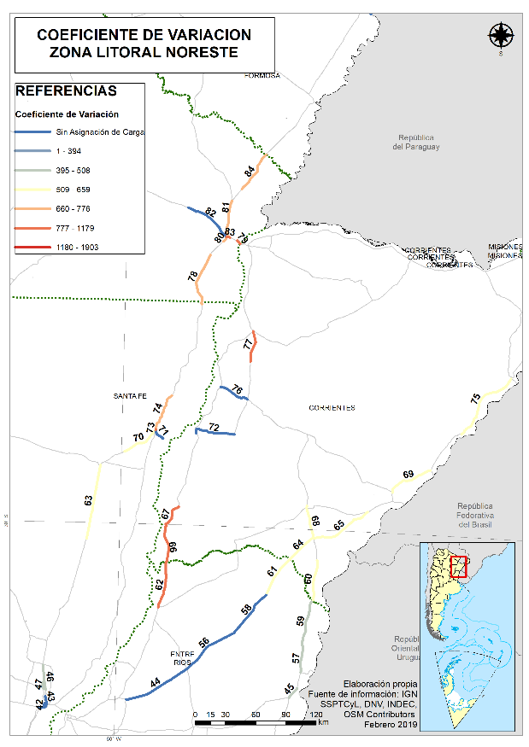
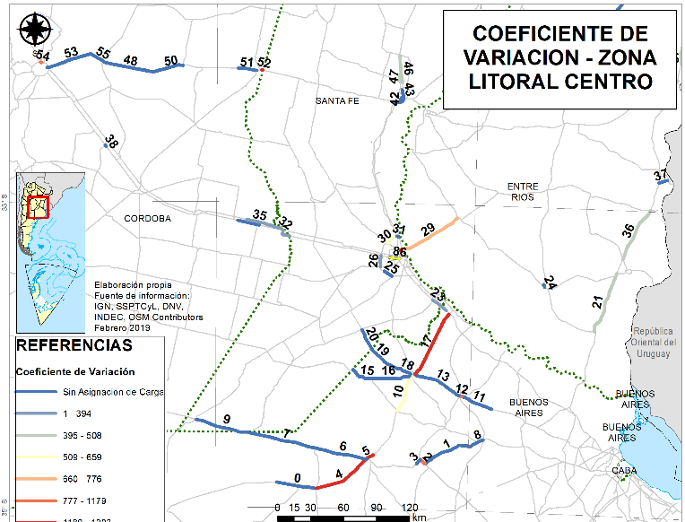
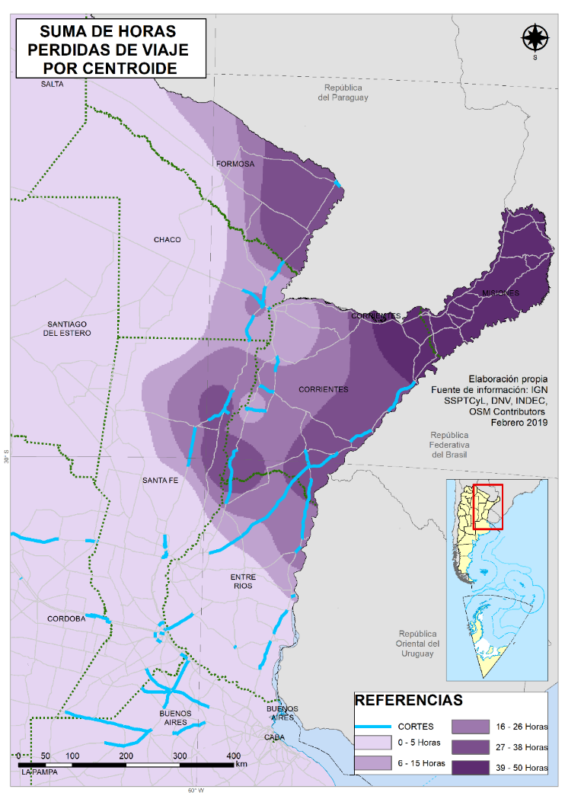
Coeficiente de Variación - Tiempos demora tramos y suma afectaciones
Coeficiente de Variación – Tiempos demora arco
Suma Horas Afectación
Los dos tramos con mayor valor: Norte Buenos Aires - RN188 y el que conecta la localidad de Lincoln con Roca, pasando por Junín (cortes 4-5).
Variación intermedia:
  Cortes 29 (puente Rosario-Victoria)
  Cortes 78-81-84 (este de la provincia de Chaco
  Cortes 73-74 (este Santa Fe)
  Corte 77
  Cortes 62-66-67-61-64-82 (Límite Entre Ríos y Corrientes)
Cada centroide suma tiempos de demora de todos los nodos que separan de puerto salida
Zonas más alejadas - más reencaminamientos
Máx: 50 Hs Misiones – Nordeste Corrientes.
Relevante: Formosa, límite Entre Ríos –Corrientes –Zona adyacente Santa Fe

Slide 14
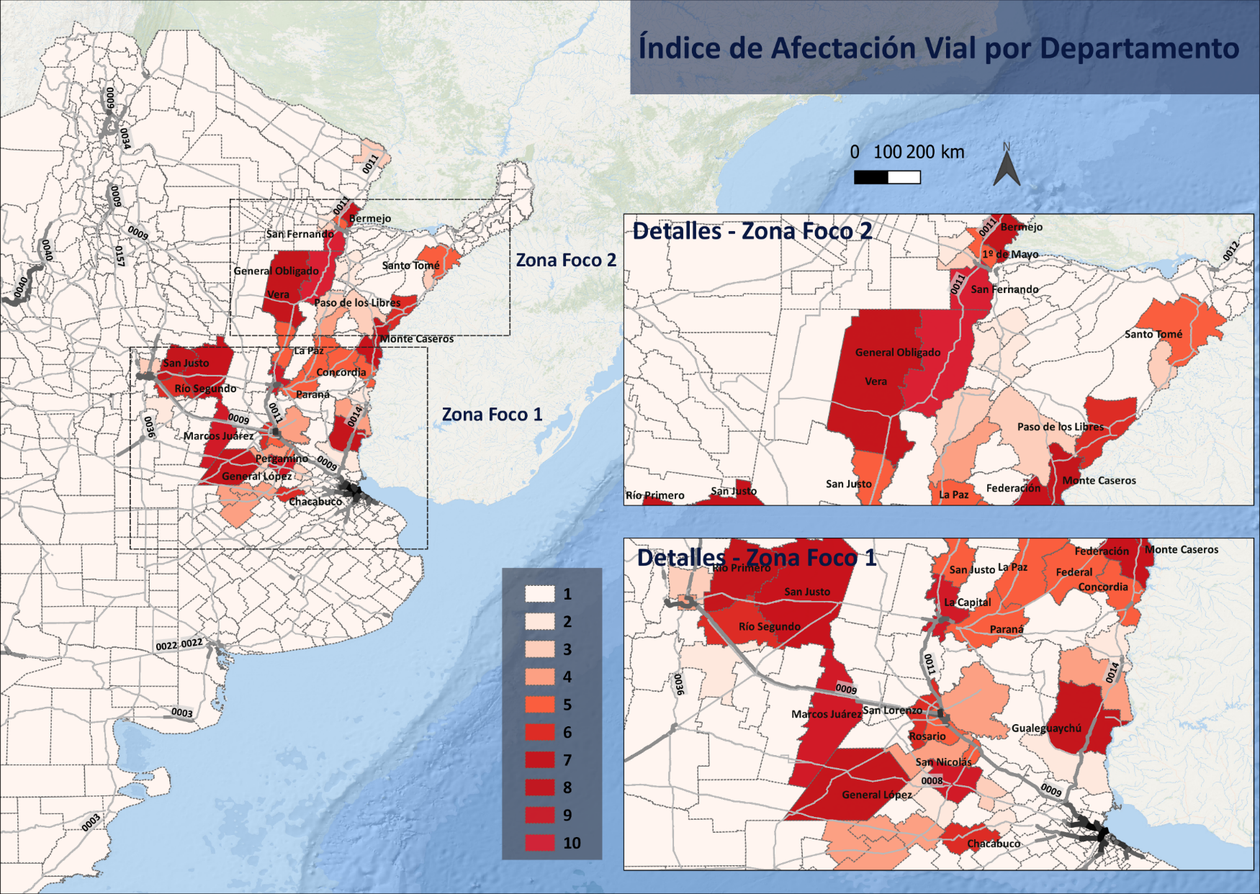
Índice de Afectación Vial
Relevancia Vial
Contempla para cada departamento los kilómetros de infraestructura vial disponibles y el TMDA ponderado
Se calcula un índice que tiene una escala de 1 a 10: Índice de Relevancia Vial
Afectación Vial
Pondera los kilómetros de tramos afectados por lluvias e inundaciones por departamento y el índice de relevancia vial.
Se calcula un índice que tiene una escala de 1 a 10: Índice de Afectación Vial
Se identifican 34 tramos con prioridad 1 de intervención

Slide 15
Tramos viales requerimientos de adaptación prioridad 1
Ruta | Provincia | Departamento | Longitud [Km] | TMDA | Indice afectación vial | Longitud | Latitud
0011 | Chaco | San Fernando | 16,7 | 2350 | 10 | -59,17 | -27,65
0011 | Chaco | San Fernando | 4,2 | 2800 | 10 | -59,23 | -28,01
0011 | Chaco | San Fernando | 12,8 | 3145 | 10 | -59,17 | -27,67
0011 | Chaco | San Fernando | 165,7 | 3150 | 10 | -59,17 | -27,67
0011 | Chaco | San Fernando | 134,5 | 3376 | 10 | -59,20 | -27,72
0011 | Chaco | San Fernando | 104,9 | 3426 | 10 | -59,17 | -27,67
0011 | Chaco | San Fernando | 4,0 | 3950 | 10 | -59,17 | -27,67
0011 | Chaco | San Fernando | 1,3 | 4900 | 10 | -59,00 | -27,37
0011 | Chaco | San Fernando | 65,6 | 4950 | 10 | -59,17 | -27,67
0011 | Chaco | San Fernando | 80,0 | 6250 | 10 | -59,17 | -27,67
0011 | Chaco | San Fernando | 11,2 | 6350 | 10 | -59,00 | -27,37
0011 | Chaco | San Fernando | 6,8 | 7398 | 10 | -59,17 | -27,67
0011 | Chaco | San Fernando | 31,5 | 7450 | 10 | -59,17 | -27,67
0011 | Chaco | San Fernando | 19,3 | 9650 | 10 | -59,17 | -27,67
0011 | Santa Fe | General Obligado | 55,2 | 2800 | 10 | -59,51 | -28,77
0011 | Santa Fe | General Obligado | 21,4 | 3145 | 10 | -59,35 | -28,48
0011 | Santa Fe | General Obligado | 38,9 | 3150 | 10 | -59,45 | -28,68
0011 | Santa Fe | General Obligado | 25,7 | 3376 | 10 | -59,51 | -28,77
0011 | Santa Fe | General Obligado | 28,9 | 3426 | 10 | -59,25 | -28,13
0011 | Santa Fe | General Obligado | 84,0 | 3550 | 10 | -59,72 | -29,15
0011 | Santa Fe | General Obligado | 31,8 | 3900 | 10 | -60,00 | -29,37
0011 | Santa Fe | General Obligado | 19,4 | 3950 | 10 | -59,48 | -28,73
0011 | Santa Fe | General Obligado | 17,6 | 4100 | 10 | -59,83 | -29,28
0011 | Santa Fe | General Obligado | 16,9 | 4950 | 10 | -59,29 | -28,33
0011 | Santa Fe | General Obligado | 2,1 | 6250 | 10 | -59,25 | -28,18
0011 | Santa Fe | General Obligado | 74,3 | 7398 | 10 | -59,52 | -28,78
0011 | Santa Fe | General Obligado | 6,5 | 7450 | 10 | -59,26 | -28,24
0011 | Santa Fe | General Obligado | 67,8 | 9650 | 10 | -59,25 | -28,19
0016 | Chaco | San Fernando | 69,4 | 11000 | 10 | -59,00 | -27,41
0016 | Chaco | San Fernando | 1,9 | 15700 | 10 | -58,99 | -27,41
0016 | Chaco | San Fernando | 62,1 | 22325 | 10 | -58,93 | -27,43
0016 | Chaco | San Fernando | 21,5 | 23170 | 10 | -58,89 | -27,45
A009 | Santa Fe | General Obligado | 13,9 | 1560 | 10 | -59,62 | -29,20
Ruta | Provincia | Departamento | Longitud [Km] | TMDA | Indice afectación vial | Longitud | Latitud
0011 | Chaco | San Fernando | 16,7 | 2350 | 10 | -59,17 | -27,65
0011 | Chaco | San Fernando | 4,2 | 2800 | 10 | -59,23 | -28,01
0011 | Chaco | San Fernando | 12,8 | 3145 | 10 | -59,17 | -27,67
0011 | Chaco | San Fernando | 165,7 | 3150 | 10 | -59,17 | -27,67
0011 | Chaco | San Fernando | 134,5 | 3376 | 10 | -59,20 | -27,72
0011 | Chaco | San Fernando | 104,9 | 3426 | 10 | -59,17 | -27,67
0011 | Chaco | San Fernando | 4,0 | 3950 | 10 | -59,17 | -27,67
0011 | Chaco | San Fernando | 1,3 | 4900 | 10 | -59,00 | -27,37
0011 | Chaco | San Fernando | 65,6 | 4950 | 10 | -59,17 | -27,67
0011 | Chaco | San Fernando | 80,0 | 6250 | 10 | -59,17 | -27,67
0011 | Chaco | San Fernando | 11,2 | 6350 | 10 | -59,00 | -27,37
0011 | Chaco | San Fernando | 6,8 | 7398 | 10 | -59,17 | -27,67
0011 | Chaco | San Fernando | 31,5 | 7450 | 10 | -59,17 | -27,67
0011 | Chaco | San Fernando | 19,3 | 9650 | 10 | -59,17 | -27,67
0011 | Santa Fe | General Obligado | 55,2 | 2800 | 10 | -59,51 | -28,77
0011 | Santa Fe | General Obligado | 21,4 | 3145 | 10 | -59,35 | -28,48
0011 | Santa Fe | General Obligado | 38,9 | 3150 | 10 | -59,45 | -28,68
0011 | Santa Fe | General Obligado | 25,7 | 3376 | 10 | -59,51 | -28,77
0011 | Santa Fe | General Obligado | 28,9 | 3426 | 10 | -59,25 | -28,13
0011 | Santa Fe | General Obligado | 84,0 | 3550 | 10 | -59,72 | -29,15
0011 | Santa Fe | General Obligado | 31,8 | 3900 | 10 | -60,00 | -29,37
0011 | Santa Fe | General Obligado | 19,4 | 3950 | 10 | -59,48 | -28,73
0011 | Santa Fe | General Obligado | 17,6 | 4100 | 10 | -59,83 | -29,28
0011 | Santa Fe | General Obligado | 16,9 | 4950 | 10 | -59,29 | -28,33
0011 | Santa Fe | General Obligado | 2,1 | 6250 | 10 | -59,25 | -28,18
0011 | Santa Fe | General Obligado | 74,3 | 7398 | 10 | -59,52 | -28,78
0011 | Santa Fe | General Obligado | 6,5 | 7450 | 10 | -59,26 | -28,24
0011 | Santa Fe | General Obligado | 67,8 | 9650 | 10 | -59,25 | -28,19
0016 | Chaco | San Fernando | 69,4 | 11000 | 10 | -59,00 | -27,41
0016 | Chaco | San Fernando | 1,9 | 15700 | 10 | -58,99 | -27,41
0016 | Chaco | San Fernando | 62,1 | 22325 | 10 | -58,93 | -27,43
0016 | Chaco | San Fernando | 21,5 | 23170 | 10 | -58,89 | -27,45
A009 | Santa Fe | General Obligado | 13,9 | 1560 | 10 | -59,62 | -29,20
Fuente: Elaboración propia

Slide 16
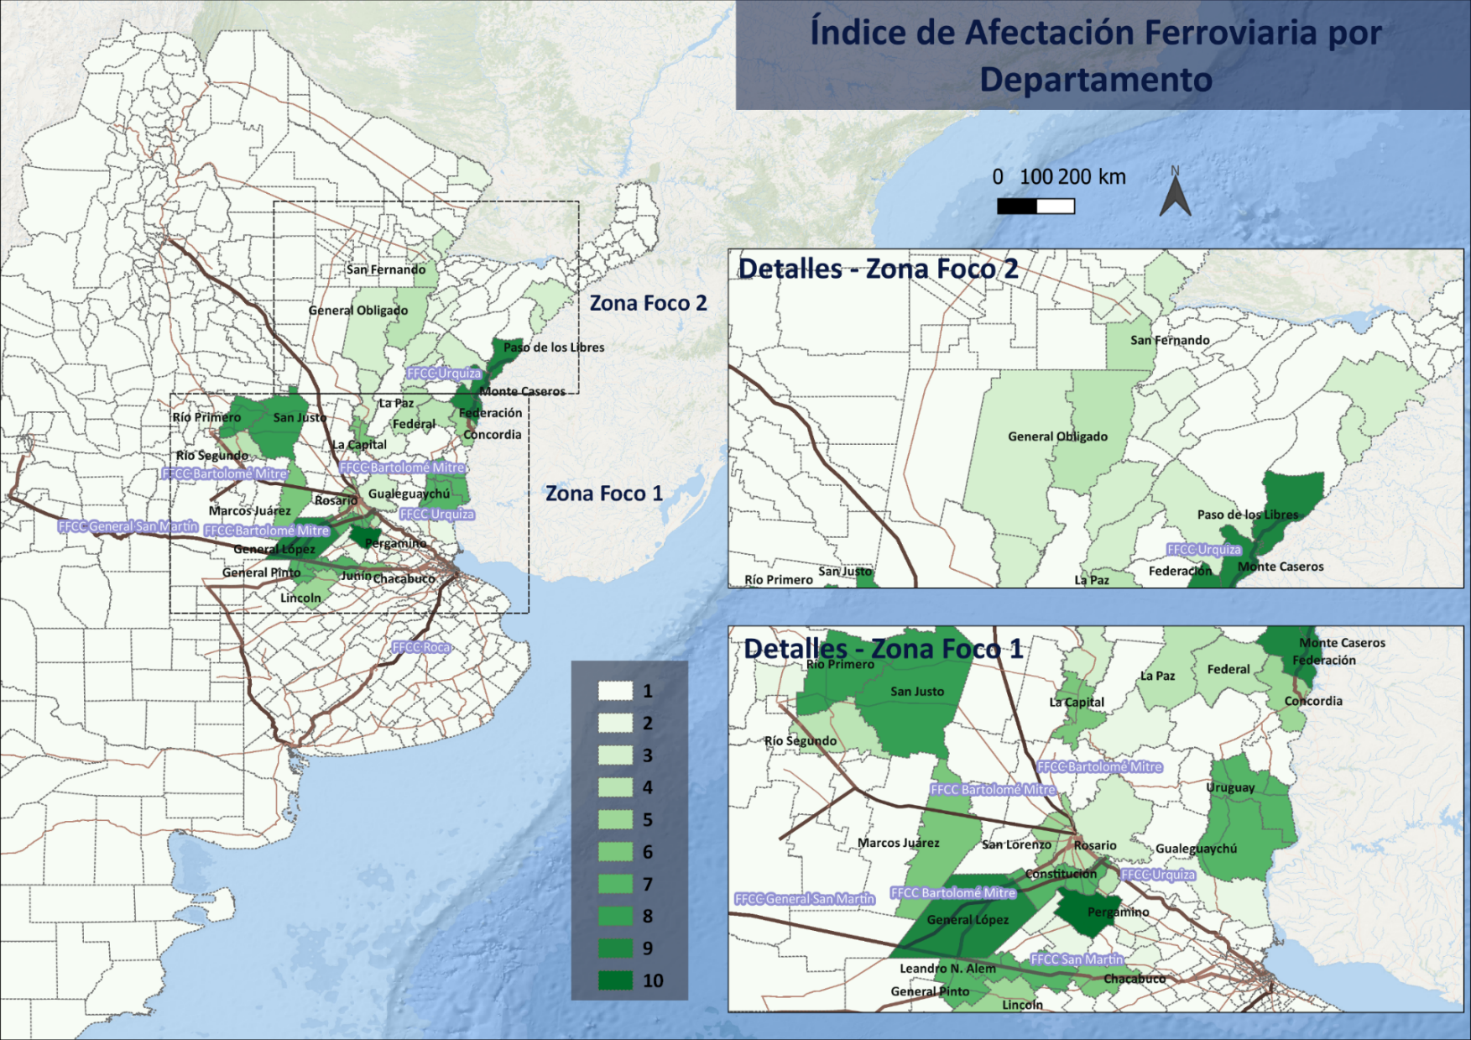
Índice de Afectación Ferroviaria
Relevancia Ferroviaria
Está referida al stock de infraestructura de red existente en cada Departamento, vinculada a su funcionalidad mediante el volumen transportado medido en toneladas
Se calcula un índice que tiene una escala de 1 a 10: Índice de Relevancia Ferroviaria
Afectación Ferroviaria
Pondera los kilómetros de tramos afectados por lluvias e inundaciones por departamento y el índice de relevancia ferroviaria
Se calcula un índice que tiene una escala de 1 a 10: Índice de Afectación Ferroviaria
Se identifican 22 tramos con prioridad 1 de intervención

Slide 17
Tramos ferroviarios requerimientos de adaptación prioridad 1
Provincia | Departamento | FFCC - Infraestructura | Descripción ramal | Longitud [Km] | Toneladas tramo | Nivel de afectación | Longitud | Latitud
Buenos Aires | Pergamino | Ferrocarril General Belgrano | Ferrocarril Nacional General Belgrano Ramal G | 31,7 | 1.000.000 | 10 | -60,518 | -34,016
Buenos Aires | Pergamino | Ferrocarril General Belgrano | Ferrocarril Nacional General Belgrano Ramal G6 | 15,5 | 1.000.000 | 10 | -60,565 | -33,903
Buenos Aires | Pergamino | Ferrocarril Bartolomé Mitre | Ferrocarril Nacional General Bartolomé Mitre Ramal GM8 | 2,0 | 1.000.000 | 10 | -60,384 | -33,933
Buenos Aires | Pergamino | Ferrocarril Bartolomé Mitre | Ferrocarril Nacional General Bartolomé Mitre Ramal GM31 | 40,4 | 1.000.000 | 10 | -60,673 | -33,73
Buenos Aires | Pergamino | Ferrocarril Bartolomé Mitre | Ferrocarril Nacional General Bartolomé Mitre Ramal GM5 | 1,7 | 1.000.000 | 10 | -60,565 | -33,903
Buenos Aires | Pergamino | Ferrocarril Bartolomé Mitre | Ferrocarril Nacional General Bartolomé Mitre Ramal GM18 | 20,6 | 1.000.000 | 10 | -60,384 | -33,933
Buenos Aires | Pergamino | Ferrocarril Bartolomé Mitre | Ferrocarril Nacional General Bartolomé Mitre Ramal GM13 | 30,7 | 1.000.000 | 10 | -60,582 | -33,768
Buenos Aires | Pergamino | Ferrocarril Bartolomé Mitre | Ferrocarril Nacional General Bartolomé Mitre Ramal GM6 | 9,5 | 1.000.000 | 10 | -60,692 | -33,978
Buenos Aires | Pergamino | Ferrocarril Bartolomé Mitre | Ferrocarril Nacional General Bartolomé Mitre Ramal GM7 | 35,6 | 1.000.000 | 10 | -60,384 | -33,933
Santa Fe | General López | Ferrocarril Bartolomé Mitre | Ferrocarril Nacional General Bartolomé Mitre Ramal GM13 | 115,8 | 1.000.000 | 9 | -61,91 | -34,036
Santa Fe | General López | Ferrocarril Bartolomé Mitre | Ferrocarril Nacional General Bartolomé Mitre Ramal GM68 | 170,7 | 1.000.000 | 9 | -62,068 | -34,388
Santa Fe | General López | Ferrocarril San Martín | Ferrocarril Nacional General San Martín Ramal SM10 | 25,9 | 1.000.000 | 9 | -62,802 | -34,316
Santa Fe | General López | Ferrocarril San Martín | Ferrocarril Nacional General San Martín Ramal SM9 | 81,8 | 1.000.000 | 9 | -62,38 | -34,326
Santa Fe | General López | Ferrocarril Bartolomé Mitre | Ferrocarril Nacional General Bartolomé Mitre Ramal GM32 | 11,4 | 6.000.000 | 9 | -62,055 | -33,826
Corrientes | Monte Caseros | Ferrocarril General Urquiza | Ferrocarril Nacional General Urquiza Ramal UC | 22,9 | 3.000.000 | 9 | -57,819 | -30,403
Corrientes | Paso de los Libres | Ferrocarril General Urquiza | Ferrocarril Nacional General Urquiza Ramal UC | 63,2 | 3.000.000 | 9 | -57,446 | -29,843
Corrientes | Paso de los Libres | Ferrocarril General Urquiza | Ferrocarril Nacional General Urquiza Ramal U30 | 11,3 | 3.000.000 | 9 | -57,153 | -29,715
Santa Fe | General López | Ferrocarril San Martín | Ferrocarril Nacional General San Martín Ramal SMC | 3,5 | 1.000.000 | 9 | -62,38 | -34,326
Entre Ríos | Federación | Ferrocarril General Urquiza | Ferrocarril Nacional General Urquiza Ramal U14 | 55,1 | 3.000.000 | 9 | -58,026 | -30,877
Santa Fe | General López | Ferrocarril San Martín | Ferrocarril Nacional General San Martín Ramal SM8 | 0,2 | 2.000.000 | 9 | -62,067 | -34,388
Corrientes | Monte Caseros | Ferrocarril General Urquiza | Ferrocarril Nacional General Urquiza Ramal U14 | 70,6 | 3.000.000 | 9 | -57,819 | -30,403
Fuente: Elaboración propia

Slide 18
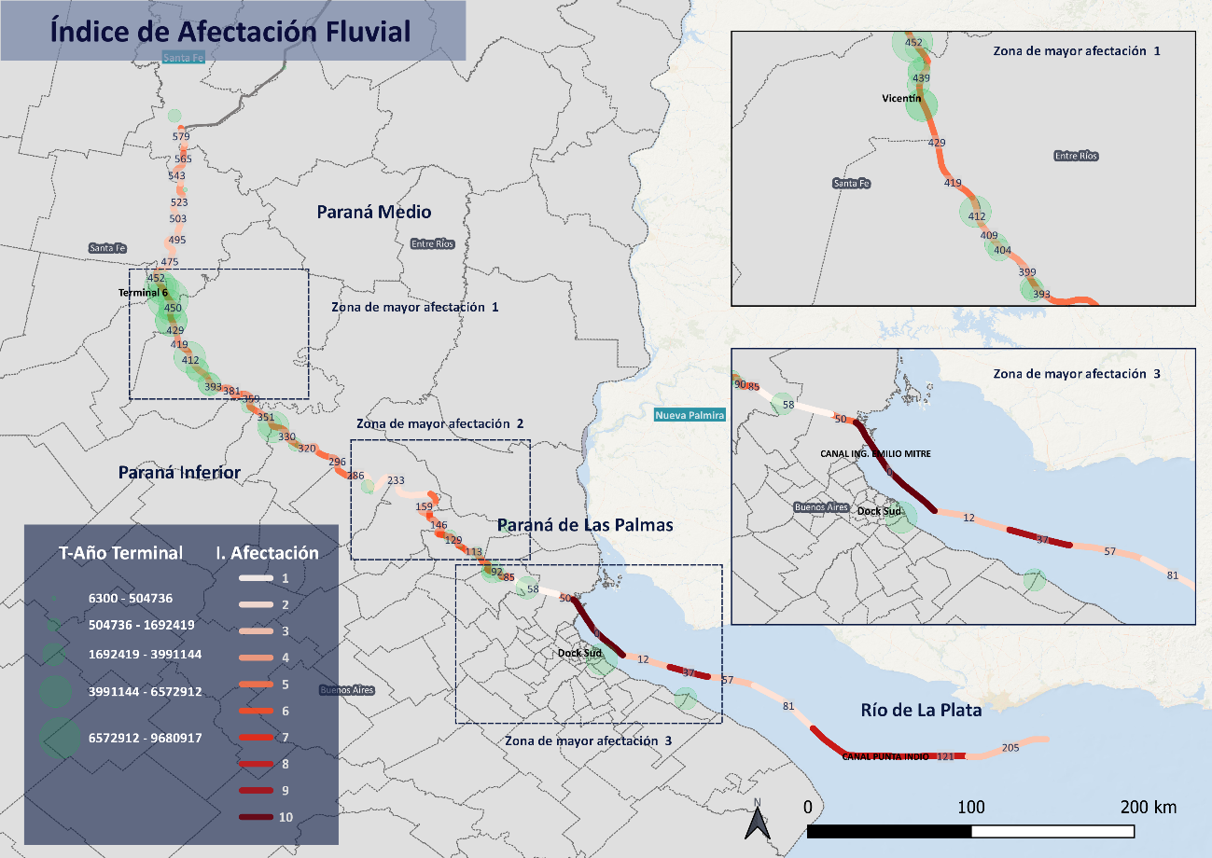
Índice de Afectación Fluvial
Impacto Climático Fluvial
Comprende los efectos de impactos climáticos debidos a bajantes (año análisis: 2021) y a crecidas (2016) extraordinarias.
Se agregan los efectos previamente mencionados y se obtiene el Índice de impacto climático fluvial el cual contempla una escala de 1 a 10
Relevancia Fluvial
Considera la carga acumulada correspondiente a cada tramo y la extensión en kilómetros
Se obtiene el Índice de Relevancia Fluvial. Presenta una escala de 1 a 10
Afectación Fluvial
El Índice de Afectación Fluvial se obtiene a partir del Índice de Impacto Climático Fluvial y el Índice de Relevancia Fluvial. Su escala es de 1 a 10.
Como resultado se identifican 21 tramos con prioridad 1 de intervención

Slide 19
Tramos fluviales requerimientos de adaptación prioridad 1
Nombre paso | Río | Tramo | Km Inicio | Km Fin | Longitud Paso [Km] | Toneladas acumuladas | Índice afectación | Longitud | Latitud
CANAL ING. EMILIO MITRE | Río de La Plata | Canal Emilio Mitre | 0 | 43 | 46,0 | 98.884.482 | 10 | -58,38 | -34,47
RADA EXTERIOR | Río de La Plata | Canal Intermedio | 37 | 57 | 24,0 | 98.884.482 | 9 | -57,87 | -34,71
CANAL PUNTA INDIO | Río de La Plata | Canal Punta Indio | 121 | 205 | 100,6 | 98.884.482 | 8 | -56,78 | -35,15
EV. HINOJO / CAMPANA | Paraná de Las Palmas | Paraná de Las Palmas | 90 | 92 | 1,8 | 96.249.402 | 7 | -58,91 | -34,17
EV. SAN ANTONIO / AB.LAS LIMAS | Paraná de Las Palmas | Paraná de Las Palmas | 128 | 129 | 1,0 | 86.027.304 | 7 | -59,15 | -33,99
EV. LAS LIMAS / DEL PELADO | Paraná de Las Palmas | Paraná de Las Palmas | 134 | 134 | 0,8 | 85.105.315 | 7 | -59,19 | -33,96
VUELTA DEL PELADO | Paraná de Las Palmas | Paraná de Las Palmas | 134 | 137 | 3,2 | 85.105.315 | 6 | -59,21 | -33,96
VUELTA DEL ESTE | Paraná de Las Palmas | Paraná de Las Palmas | 100 | 104 | 3,9 | 88.156.178 | 6 | -58,98 | -34,13
ANGOSTURA DE LA BASE | Paraná de Las Palmas | Paraná de Las Palmas | 174 | 175 | 1,8 | 85.105.315 | 6 | -59,27 | -33,77
PARACAO | Paraná | Paraná Medio | 565 | 567 | 2,6 | 2.152.973 | 6 | -60,65 | -31,88
EV. BARBONES / SAN ANTONIO | Paraná de Las Palmas | Paraná de Las Palmas | 121 | 125 | 4,3 | 86.532.040 | 6 | -59,12 | -34,02
ZANJA MERCADAL | Paraná de Las Palmas | Paraná de Las Palmas | 157 | 159 | 2,1 | 85.105.315 | 6 | -59,30 | -33,84
VUELTA SAN ANTONIO | Paraná de Las Palmas | Paraná de Las Palmas | 125 | 128 | 2,8 | 86.027.304 | 6 | -59,14 | -34,00
VUELTA ABAJO LAS LIMAS | Paraná de Las Palmas | Paraná de Las Palmas | 129 | 132 | 3,2 | 86.027.304 | 6 | -59,17 | -33,98
EV. TORDILLO / HINOJO | Paraná de Las Palmas | Paraná de Las Palmas | 87 | 89 | 1,9 | 96.249.402 | 6 | -58,88 | -34,18
VUELTA DEL TORDILLO | Paraná de Las Palmas | Paraná de Las Palmas | 85 | 87 | 2,5 | 96.249.402 | 6 | -58,86 | -34,18
VUELTA LAS LIMAS | Paraná de Las Palmas | Paraná de Las Palmas | 132 | 134 | 1,7 | 86.027.304 | 6 | -59,18 | -33,96
EV. DEL PELADO / LOS PATOS | Paraná de Las Palmas | Paraná de Las Palmas | 137 | 139 | 2,5 | 85.105.315 | 6 | -59,23 | -33,95
VUELTA DEL HINOJO | Paraná de Las Palmas | Paraná de Las Palmas | 89 | 90 | 2,0 | 96.249.402 | 6 | -58,90 | -34,18
EV. CAMPANA / VUELTA DEL ESTE | Paraná de Las Palmas | Paraná de Las Palmas | 99 | 100 | 0,8 | 89.274.699 | 6 | -58,98 | -34,15
EP. PARACAO / ANIMAS | Paraná | Paraná Medio | 567 | 569 | 2,0 | 2.152.973 | 6 | -60,65 | -31,86

Slide 20
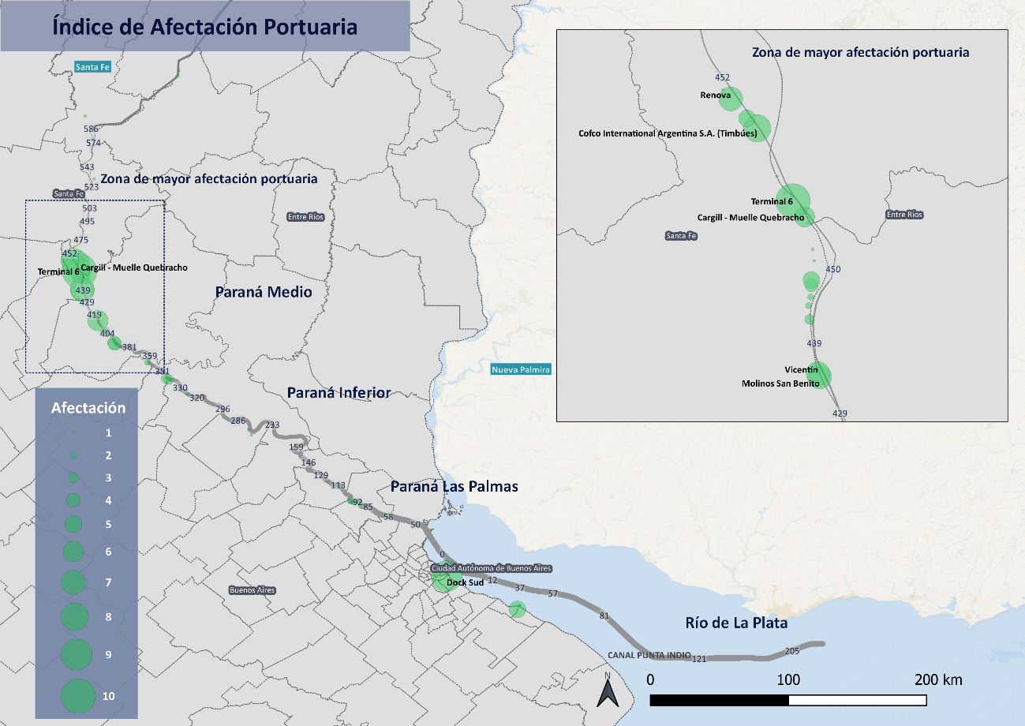
Índice de Afectación Portuaria
Afectación Portuaria
Se considero como universo de análisis los puertos fluviales.
Como valor de relevancia se tuvieron en cuenta las toneladas movilizadas por cada puerto considerado en el año 2018.
Para comprender la accesibilidad terrestre y las restricciones asociadas se ponderaron las afectaciones vial y ferroviaria.
Para la determinación de la accesibilidad náutica se utilizó la afectación fluvial del paso que se conecta con cada puerto para determinar las restricciones de accesibilidad al nodo desde la vía navegable.
Aplicando las variables detalladas y se obtiene el Índice de Afectación Portuaria. Su escala varía de 1 a 10.
Fueron identificadas 14 terminales portuarias con prioridad 1 de intervención

Slide 21
Puertos fluviales requerimientos de adaptación prioridad 1
Nombre Puerto | Departamento | Provincia | Toneladas anuales | Índice de afectación | Longitud | Latitud
Terminal 6 | San Lorenzo | Santa Fe | 9.680.917 | 10 | -60,74 | -32,65
Dock Sud | Avellaneda | Buenos Aires | 6.084.138 | 9 | -58,35 | -34,64
Cofco International Argentina S.A. (Timbúes) | San Lorenzo | Santa Fe | 6.572.912 | 8 | -60,76 | -32,60
Vicentín | San Lorenzo | Santa Fe | 5.284.624 | 7 | -60,72 | -32,77
Renova | San Lorenzo | Santa Fe | 5.056.322 | 7 | -60,78 | -32,58
Molinos San Benito | San Lorenzo | Santa Fe | 4.322.579 | 7 | -60,72 | -32,78
Rosario - Muelle ENAPRO | Rosario | Santa Fe | 4.810.326 | 6 | -60,62 | -32,98
Cargill - Muelle Quebracho | San Lorenzo | Santa Fe | 3.991.144 | 6 | -60,73 | -32,67
Dreyfus (Timbúes) | San Lorenzo | Santa Fe | 3.632.970 | 5 | -60,77 | -32,60
ADM AGRO - Muelle El Tránsito | San Lorenzo | Santa Fe | 3.530.616 | 5 | -60,73 | -32,71
La Plata | Ensenada | Buenos Aires | 2.726.147 | 5 | -57,89 | -34,85
Dreyfus (Gral Lagos) | Rosario | Santa Fe | 3.956.543 | 4 | -60,51 | -33,12
ADM AGRO (Arroyo Seco) | Rosario | Santa Fe | 3.932.521 | 4 | -60,51 | -33,13
Bunge (Dempa y Pampa) | San Lorenzo | Santa Fe | 2.871.299 | 4 | -60,73 | -32,71
Fuente: Elaboración propia

Slide 22
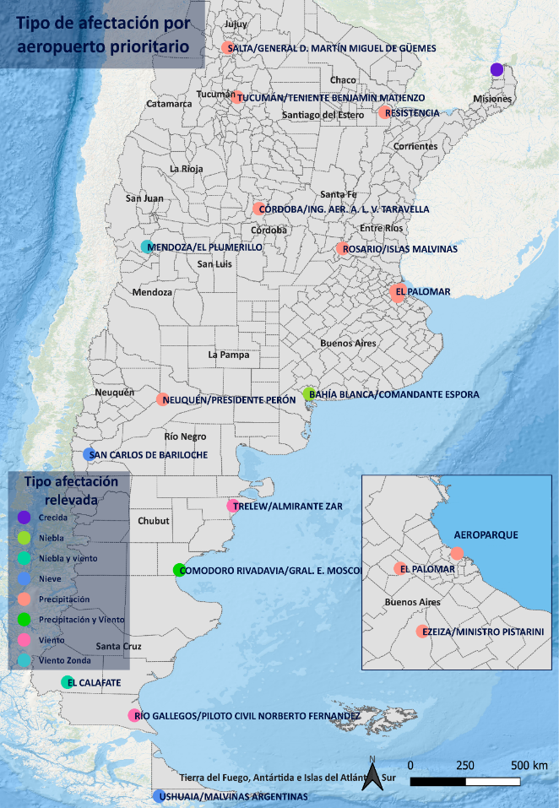
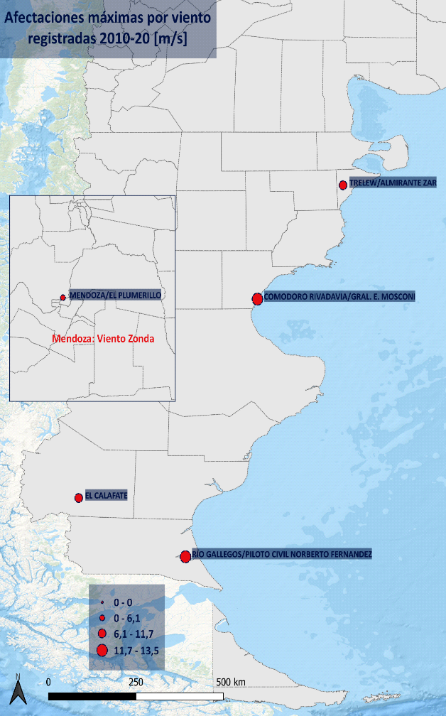
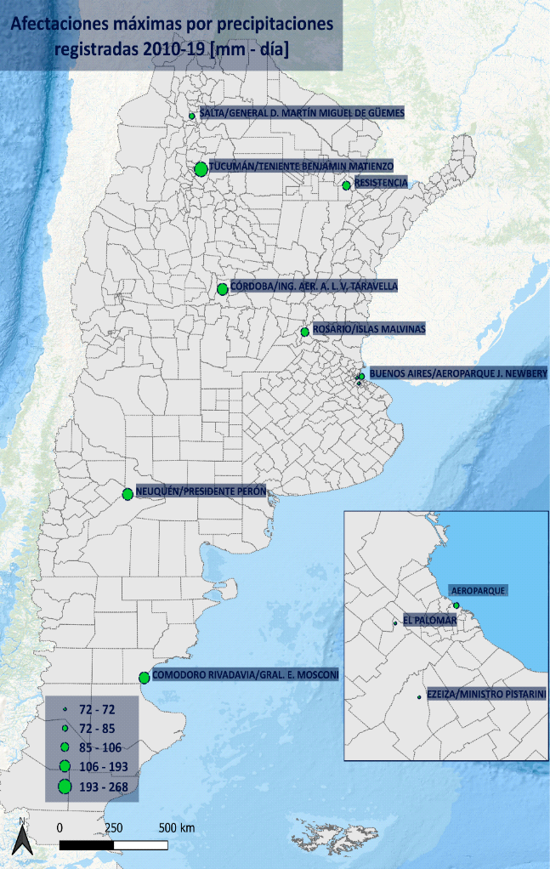
Afectaciones en Aeropuertos
Relevamiento por tipos de afectaciones sobre
los principales aeropuertos SNA
(Los que concentran el 95% pasajeros)
Determinación estadística de afectaciones por vientos extraordinarios – Aeropuertos prioritarios
Determinación estadística de afectaciones por precipitaciones extraordinarias – Aeropuertos prioritarios

Slide 23
Identificación de aeropuertos prioritarios y relevamiento de afectaciones
Nombre Aeropuerto | Departamento | Provincia | Elevación [msnm] | Miles pax. 2010-2019 | % Participación 10-19 | Tipo afectación | Precipitación max. [mm-día] | Viento máx. [m/s] | Longitud | Latitud
BUENOS AIRES/AEROPARQUE J. NEWBERY | Ciudad Autónoma de Buenos Aires | Ciudad Autónoma de Buenos Aires | 13,03 | 106.138,5 | 32% | Precipitación | 75,3 | - | -58,42 | -34,56
EZEIZA/MINISTRO PISTARINI | Ezeiza | Buenos Aires | 21,32 | 97.489,4 | 30% | Precipitación | 71,6 | - | -58,53 | -34,85
CÓRDOBA/ING. AER. A. L. V. TARAVELLA | Colón | Córdoba | 700,23 | 21.306,6 | 6% | Precipitación | 118,3 | - | -64,19 | -31,34
MENDOZA/EL PLUMERILLO | Las Heras | Mendoza | 967,45 | 14.087,7 | 4% | Viento Zonda | - | 6,1 | -68,83 | -32,90
SAN CARLOS DE BARILOCHE | Bariloche | Río Negro | 0,00 | 9.832,8 | 3% | Nieve | - | - | -71,18 | -41,14
CATARATAS DEL IGUAZÚ/MY. D. CARLOS EDUARDO KRAUSE | Iguazú | Misiones | 0,00 | 8.833,9 | 3% | Crecida | - | - | -54,43 | -25,86
SALTA/GENERAL D. MARTÍN MIGUEL DE GÜEMES | Capital | Salta | 1615,77 | 8.549,7 | 3% | Precipitación | 85,1 | - | -65,47 | -24,83
NEUQUÉN/PRESIDENTE PERÓN | Confluencia | Neuquén | 429,48 | 7.057,4 | 2% | Precipitación | 116,6 | - | -68,26 | -38,84
USHUAIA/MALVINAS ARGENTINAS | Ushuaia | Tierra del Fuego | 0,00 | 6.659,9 | 2% | Nieve | - | - | -68,28 | -54,82
TUCUMÁN/TENIENTE BENJAMIN MATIENZO | Cruz Alta | Tucumán | 1094,65 | 5.942,4 | 2% | Precipitación | 268,3 | - | -65,21 | -26,83
EL CALAFATE | Lago Argentino | Santa Cruz | 681,96 | 5.307,6 | 2% | Niebla y viento | - | 11,7 | -72,28 | -50,35
COMODORO RIVADAVIA/GRAL. E. MOSCONI | Escalante | Chubut | 302,31 | 5.108,2 | 2% | Precipitación y Viento | 193,3 | 13,4 | -67,64 | -45,95
ROSARIO/ISLAS MALVINAS | Rosario | Santa Fe | 37,05 | 4.035,4 | 1% | Precipitación | 98,4 | - | -60,67 | -32,96
BAHÍA BLANCA/COMANDANTE ESPORA | Bahía Blanca | Buenos Aires | 0,00 | 2.693,2 | 1% | Niebla | - | - | -62,15 | -38,73
EL PALOMAR | Morón | Buenos Aires | 21,32 | 2.409,1 | 1% | Precipitación | 71,6 | - | -58,61 | -34,61
TRELEW/ALMIRANTE ZAR | Rawson | Chubut | 88,69 | 2.393,8 | 1% | Viento | - | 11,3 | -65,27 | -43,21
RÍO GALLEGOS/PILOTO CIVIL NORBERTO FERNANDEZ | Güer Aike | Santa Cruz | 65,17 | 2.377,8 | 1% | Viento | - | 13,5 | -69,31 | -51,61
RESISTENCIA | San Fernando | Chaco | 63,90 | 2.118,4 | 1% | Precipitación | 105,7 | - | -59,06 | -27,45
Fuente: Elaboración propia

Slide 24
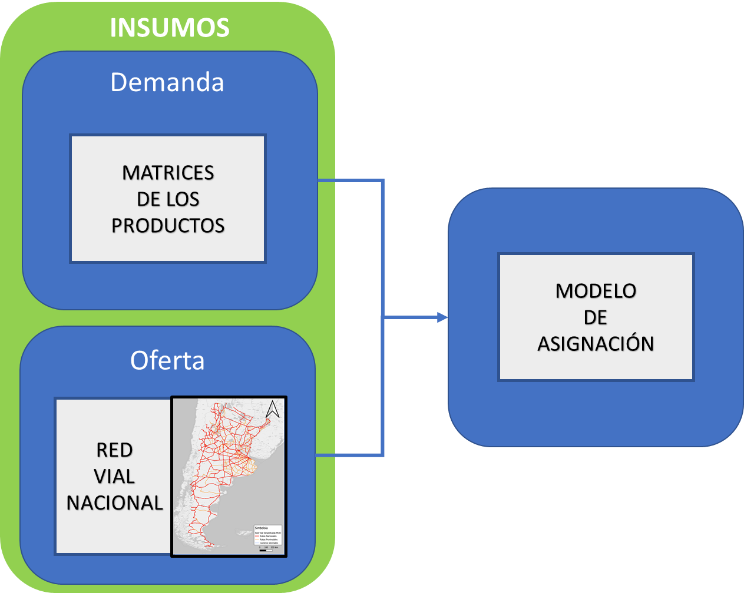
Modelización del sistema logístico
Para la modelización del sistema logístico se optó por desarrollar un modelo de transporte que busca principalmente el encaminamiento o asignación de los productos seleccionados a la red de transporte.
Para el desarrollo de esta tarea se utilizo el software de modelación macroscópica de transporte, mediante el cual se desarrolló un modelo de asignación que fue alimentado por las matrices de carga definidas por las MOD para cada producto seleccionado.

Slide 25
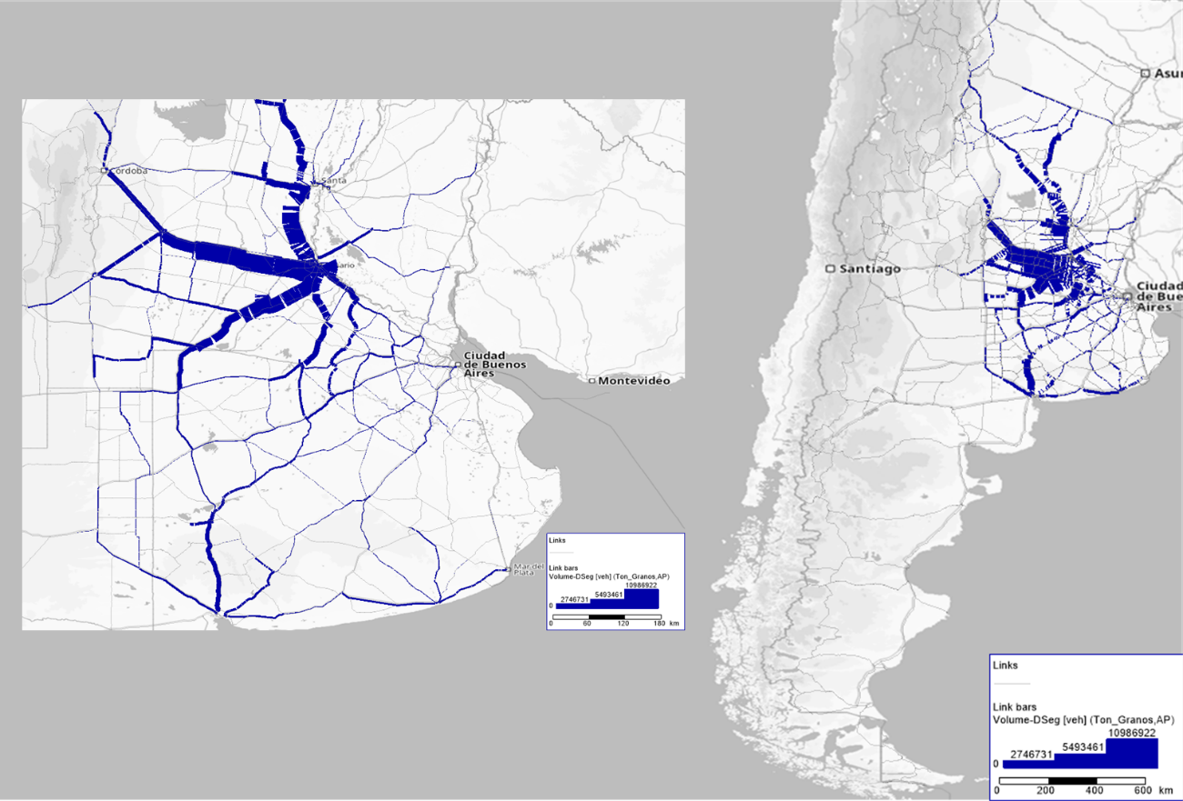
Asignación del Grupo de Granos

Slide 26
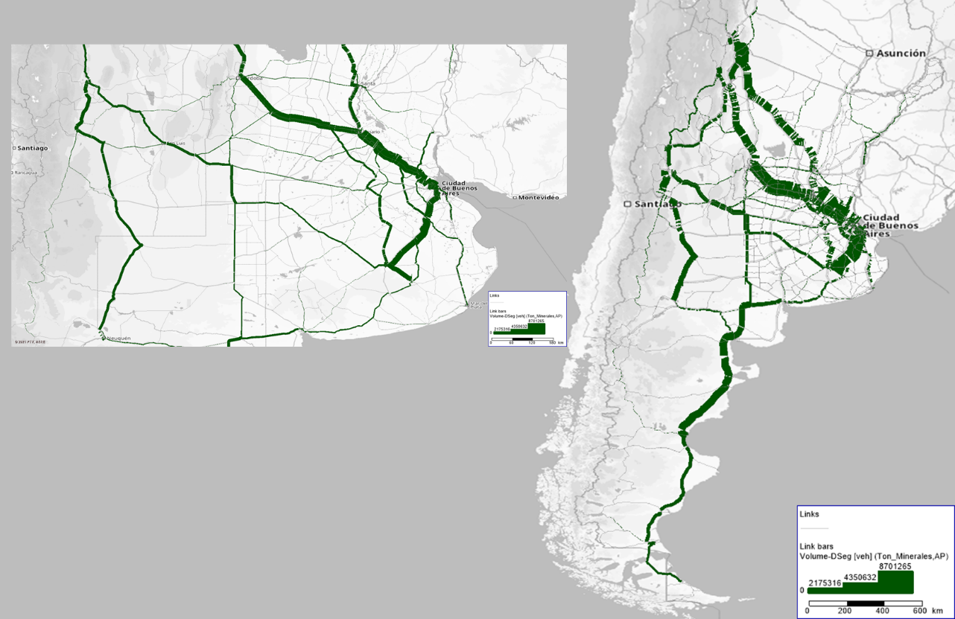
Asignación del Grupo de Minerales

Slide 27
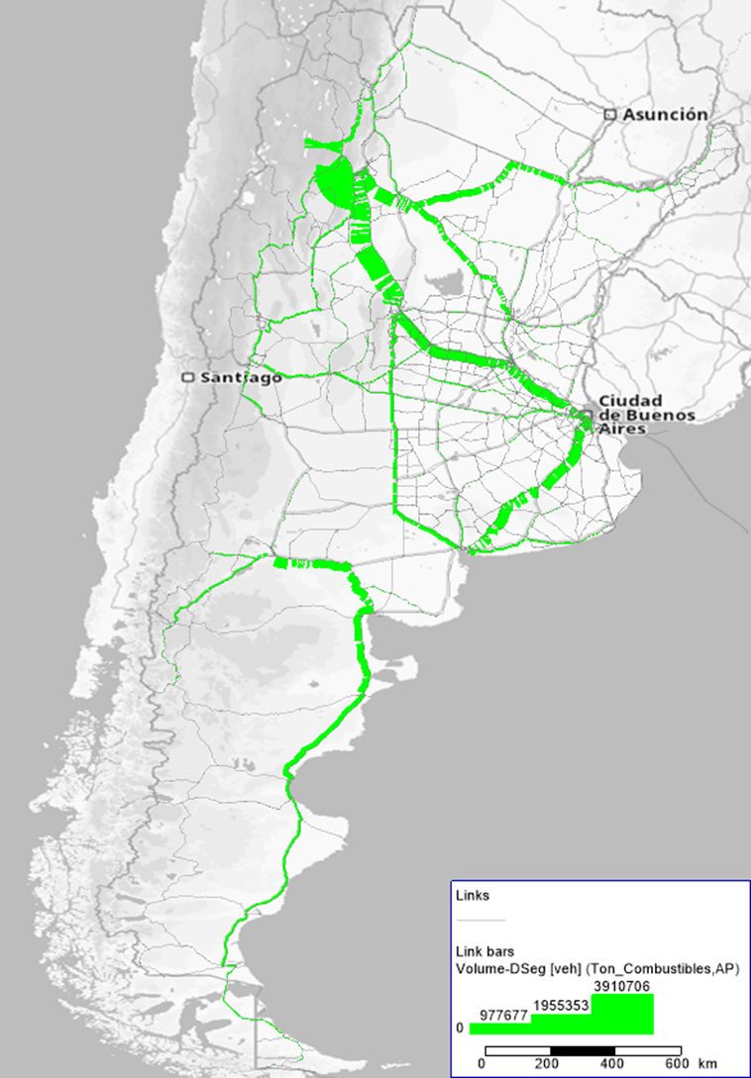
Asignación del Grupo de Combustibles

Slide 28
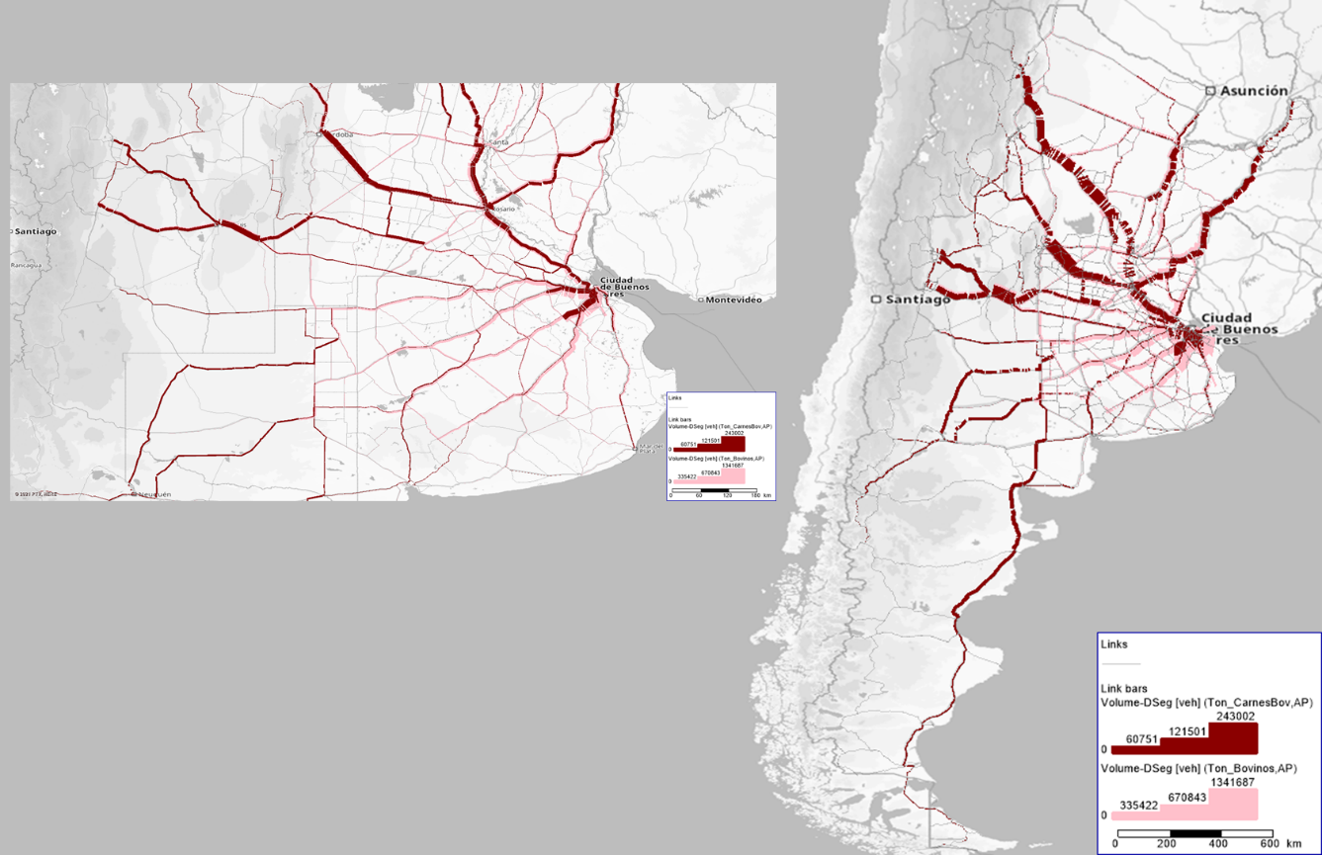
Asignación del Grupo de Bovinos y Carnes

Slide 29
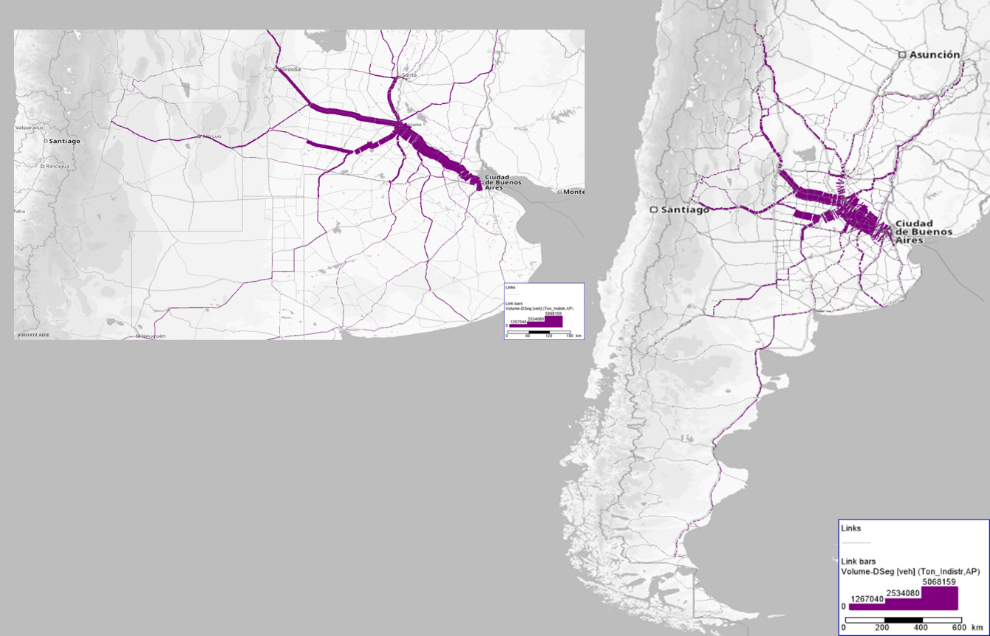
Asignación del Grupo de Industrializados

Slide 30
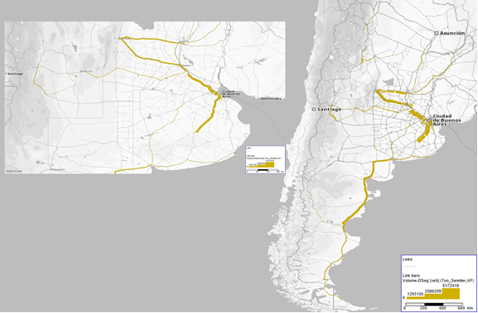
Asignación del Grupo de Semiterminados

Slide 31
Índice de Riesgo de Carga (IRC)
El Índice de Riesgo de Cargas IRC fue estimado con la metodología utilizada en la determinación de los índices de relevancia y afectación vial.
El Índice de Riesgo de Carga consiste en un indicador que da cuenta de la escala de afectación de la funcionalidad de las cadenas de suministro en base a la infraestructura y la carga por kilómetro; su valor se expresa en forma cuantitativa de 1 a 10, en orden creciente de menor a mayor.
El Índice de Riesgo de Carga fue convertido a una escala cualitativa que consiste en una ponderación expresada en rangos: Bajo, Medio, Alto. La ponderación cuantitativa y cualitativa realizada para la infraestructura y cadenas de suministro, permitió transpolar dicha métrica a las unidades territoriales, en este caso Departamentos.

Slide 32
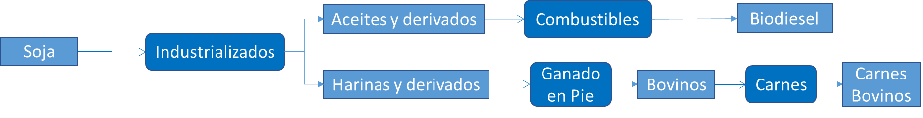
Índice de Riesgo de Carga (IRC) por Cadena de Suministro

Slide 33
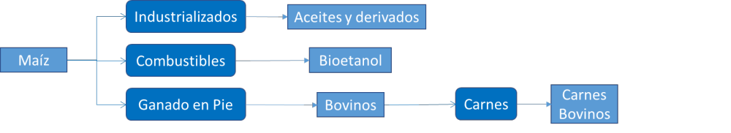
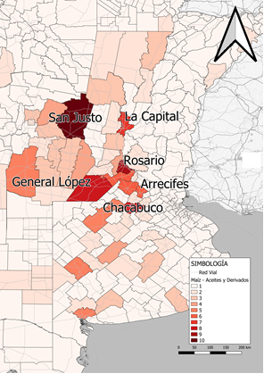
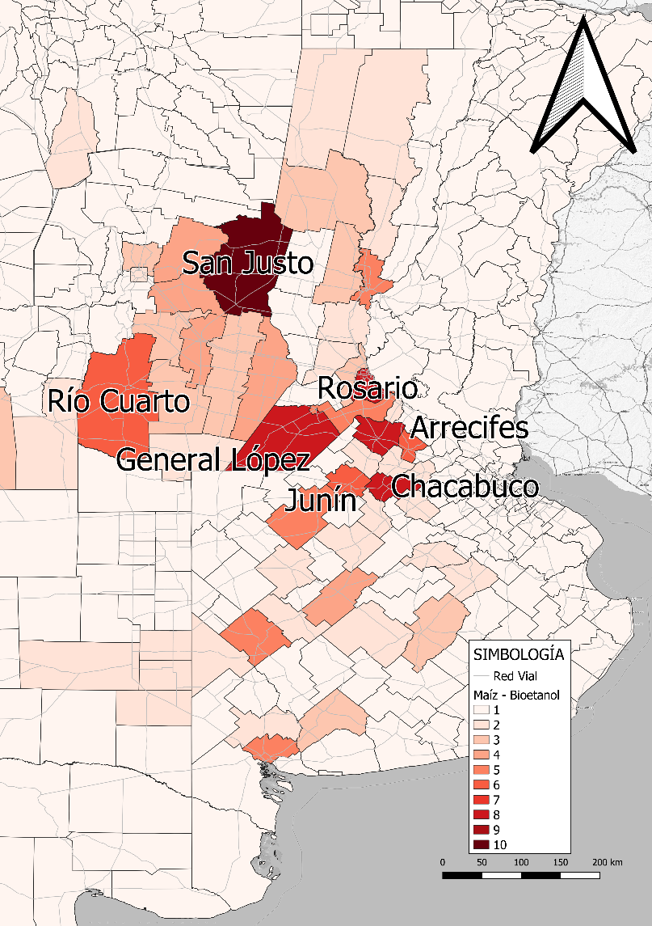
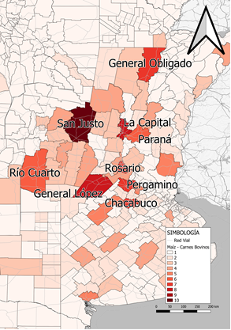
Índice de Riesgo de Carga (IRC) por Cadena de Suministro

Slide 34
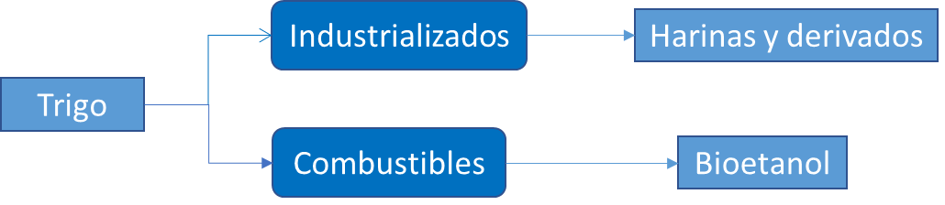
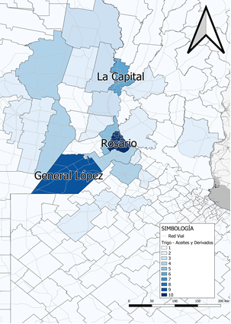
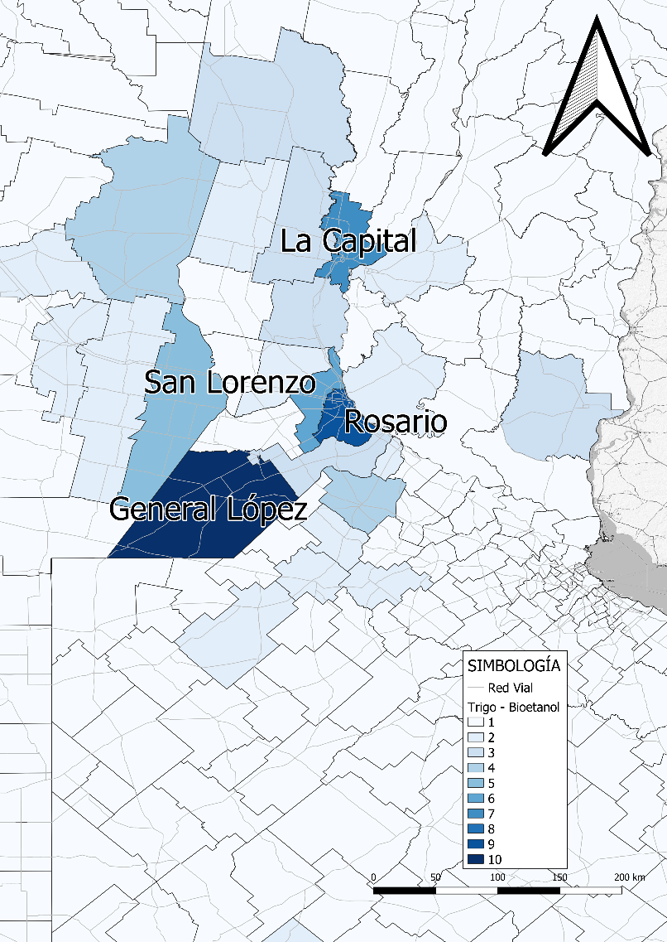
Índice de Riesgo de Carga (IRC) por Cadena de Suministro

Slide 35
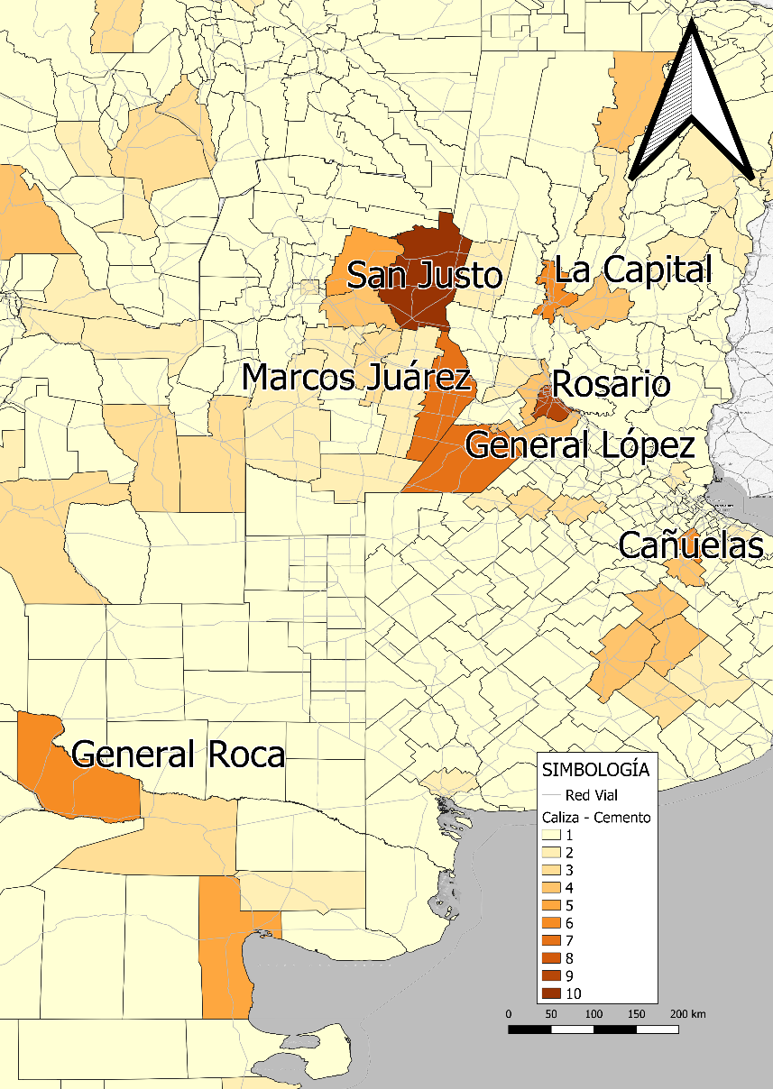
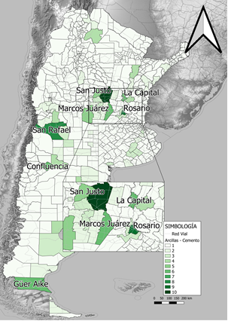
Índice de Riesgo de Carga (IRC) por Cadena de Suministro

Slide 36
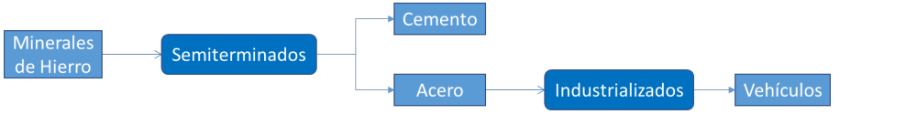
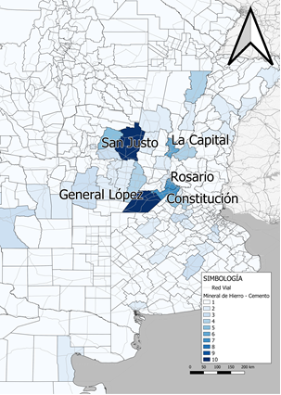
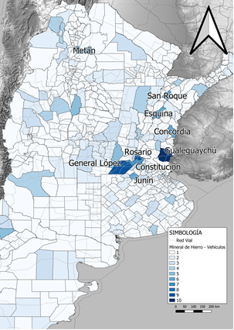
Índice de Riesgo de Carga (IRC) por Cadena de Suministro

Slide 37

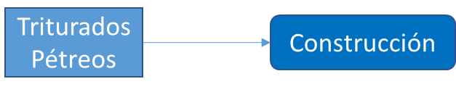
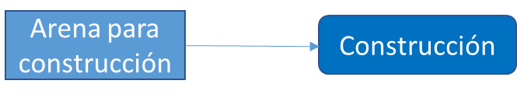
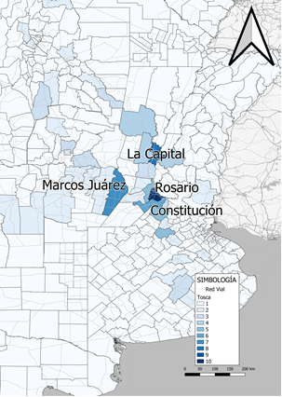
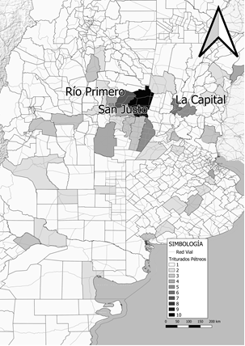
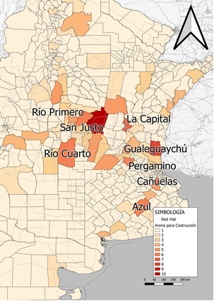
Índice de Riesgo de Carga (IRC) por Cadena de Suministro

Slide 38
Resumen de los resultados e interacciones – Matriz de Evaluación
Tipo de Infraestructura
 |  | Vial | Ferroviaria | Vías Navegables | Puertos | Aeropuertos
Variables Climáticas Tipo de Riesgo | Temperatura Máximas Mínimas Heladas | Bajo | Medio | Bajo | Bajo | Bajo
 | Precipitaciones Máximas Sequias Inundaciones Nevadas | Alto | Alto | Alto | Medio | Medio
 | Hidrología Continental Marítima Erosión | Medio | Bajo | Alto | Alto | _
 | Suelos Degradación Aludes Geomecánica | Medio | Bajo | _ | Bajo | Medio
Fuente: Elaboración propia

Slide 39
Principales Recomendaciones y Conclusiones
Modelación local de patrones de cambio climático, integrando datos meteorológicos y modelos predictivos. Permitiría definir zonificaciones de condición climática y escenarios climáticos
Modelación local de curvas Intensidad-Duración-Frecuencia, las cuales permiten predecir con mayor precisión las magnitudes del impacto climático necesarias para el diseño en obras de protección fluvial, saneamiento, drenaje, actuaciones en suelos, rectificación de pendientes y nivelación de cotas del suelo. Acciones fundamentales para el desarrollo de planes de adaptación.
Comprender los patrones de cambio climático y las tendencias generales
1
Modelación Climática
Identificar las zonas inundables tanto por aumento de los caudales fluviales y cuerpos lacustres, como por inundaciones y anegamiento. Dinámica del régimen de precipitaciones.
Identificar los departamentos con potencial inestabilidad de suelos, estructura de suelos, escorrentías superficiales y arrastre de material sedimentario.
Desarrollar un mapa nacional de vulnerabilidad y acciones detalladas de adaptación por provincia y departamento para las infraestructuras lineales y nodales.
2
Vulnerabilidad en las Infraestructuras de Transporte
Definir las condiciones de contexto sobre las cuales se emplazan las infraestructuras
Sistematizar los dispositivos de alerta y emergencias del sistema de transporte, particularmente los referidos a eventos naturales exacerbados por el cambio climático.
Sistematizar los dispositivos de información, recolección de datos y comunicaciones vinculadas a la operación de los sistemas de transporte.
Sistematizar planes de contingencia a nivel local, en los departamentos donde la infraestructura de transporte presenta una mayor vulnerabilidad.
3
Aspectos Adicionales
Sistematizar información para actuar en el corto plazo

Slide 40
Muchas Gracias
Daniel Alvarez
alvarezdaniel9@gmail.com

